Slide 1



BỘ SÁCH GIÁO KHOA
KẾT NỐI TRI THỨC VỚI CUỘC SỐNG
LỚP 11

Slide 2

BỘ SÁCH GIÁO KHOA
KẾT NỐI TRI THỨC VỚI CUỘC SỐNG
LỚP 11

Slide 3






TẬP HUẤN SGK GIÁO DỤC THỂ CHẤT 11
TẬP HUẤN DẠY HỌC SGK TIẾNG VIỆT 2
BỘ SÁCH KẾT NỐI TRI THỨC VỚI CUỘC SỐNG

Slide 4

GIỚI THIỆU SGK
GIÁO DỤC THỂ CHẤT 11
4

Slide 5

GIÁO DỤC THỂ CHẤT 11 – “KẾT NỐI TRI THỨC VỚI CUỘC SỐNG”
GỒM 4 CUỐN:
1. GIÁO DỤC THỂ CHẤT 11 – BÓNG ĐÁ
2. GIÁO DỤC THỂ CHẤT 11 – CẦU LÔNG
3. GIÁO DỤC THỂ CHẤT 11 – BÓNG CHUYỀN
4. GIÁO DỤC THỂ CHẤT 11 – BÓNG RỔ́

Slide 6
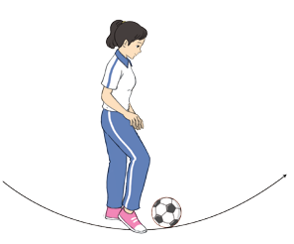
GIÁO DỤC THỂ CHẤT 11 – BÓNG ĐÁ
Tác giả:
Tổng Chủ biên PGS.TS. NGUYỄN DUY QUYẾT
Chủ biên PGS.TS. HỒ ĐẮC SƠN
TS. NGUYỄN THỊ HÀ
PGS.TS. LÊ TRƯỜNG SƠN CHẤN HẢI
TS. TRẦN NGỌC MINH
TS. NGUYỄN DUY TUYẾN

Slide 7
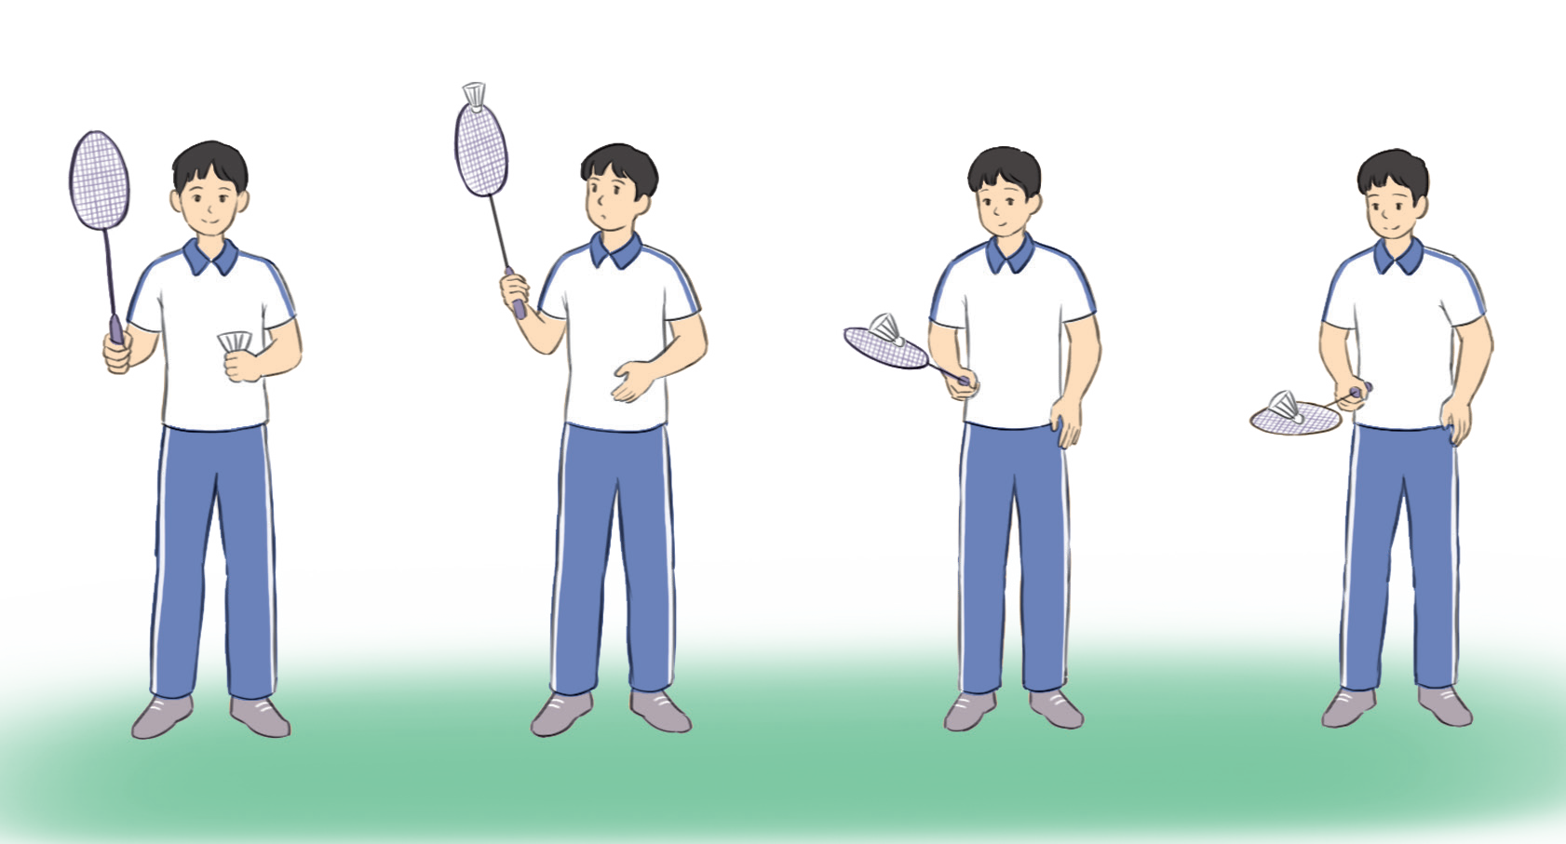
GIÁO DỤC THỂ CHẤT 11 – CẦU LÔNG
Tác giả:
Tổng Chủ biên PGS.TS. NGUYỄN DUY QUYẾT
Chủ biên PGS.TS. HỒ ĐẮC SƠN
ThS. NGUYỄN HỮU BÍNH
ThS. MAI THỊ NGOÃN
ThS. TRẦN VĂN VINH

Slide 8
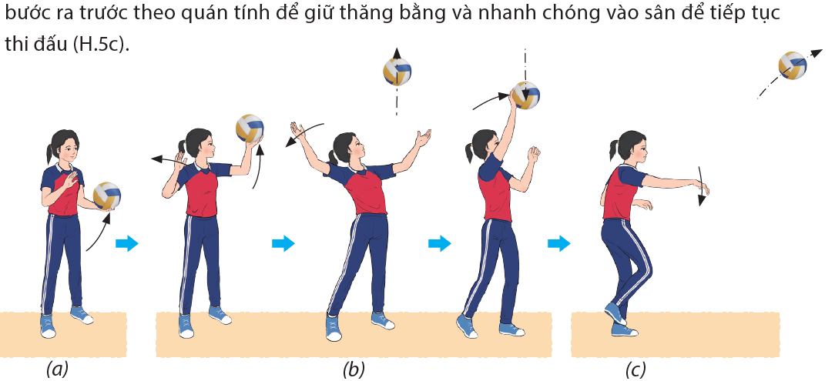
GIÁO DỤC THỂ CHẤT 11 – BÓNG CHUYỀN
Tác giả:
Tổng Chủ biên PGS. TS. TRỊNH HỮU LỘC
Chủ biên TS. NGUYỄN VĂN HÙNG
PGS. TS. PHẠM THỊ LỆ HẰNG

Slide 9
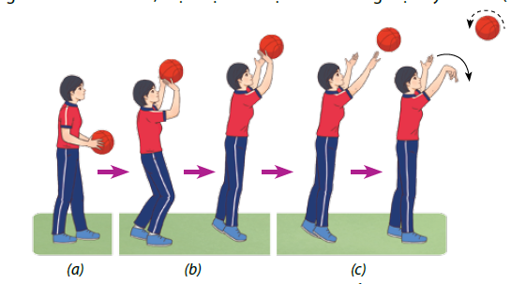
GIÁO DỤC THỂ CHẤT 11 – BÓNG RỔ
Tác giả:
Tổng Chủ biên PGS. TS. TRỊNH HỮU LỘC
Chủ biên TS. NGUYỄN VĂN HÙNG
PGS. TS. PHẠM THỊ LỆ HẰNG
TS. NGUYỄN TRẦN PHÚC

Slide 10

PHẦN MỘT. HƯỚNG DẪN CHUNG

Slide 11
NỘI DUNG
I
NHỮNG ĐIỂM MỚI TRONG CÔNG TÁC GDTC TRƯỜNG HỌC THEO CHƯƠNG TRÌNH 2018
II
NHỮNG ĐIỂM MỚI VỀ CẤU TRÚC SÁCH, CẤU TRÚC BÀI HỌC
III
NHỮNG ĐIỂM NỔI BẬT VỀ NỘI DUNG SÁCH
IV
TÀI LIỆU HỖ TRỢ HOẠT ĐỘNG DẠY VÀ HỌC MÔN GDTC
V
MỘT SỐ LƯU Ý TRONG LẬP KẾ HOẠCH DẠY HỌC MÔN GDTC

Slide 12
NHỮNG ĐIỂM MỚI TRONG CÔNG TÁC GDTC TRƯỜNG HỌC
THEO CHƯƠNG TRÌNH 2018
I
1. Về định hướng hoạt động dạy và học
- Dạy và học theo hướng phát triển năng lực và phẩm chất HS.
- Lấy HS làm trung tâm, thực hiện chuyển quá trình giáo dục thành tự giáo dục.
- GV là người thiết kế, tổ chức, cố vấn, trọng tài, hướng dẫn hoạt động luyện tập cho HS.
- Tạo môi trường thân thiện để khuyến khích HS tích cực tham gia các hoạt động luyện tập, tự mình trải nghiệm, tự phát triển bản thân và phát triển thể chất.

Slide 13
2. Về tổ chức hoạt động dạy và học
- Lần đầu tiên môn học GDTC có sách giáo khoa là một thuận lợi lớn đối với hoạt động dạy và học của GV và HS.
- GV và nhà trường tự chủ trong xây dựng kế hoạch dạy học, đảm bảo cho tiến trình GDTC được triển khai phù hợp với đặc điểm thể lực của HS, đặc điểm cơ sở vật chất của nhà trường và điều kiện khí hậu của vùng miền.
- Đồng thời giữa trực tiếp rèn luyện và phát triển các tố chất thể lực của HS với trang bị cho HS kiến thức và kĩ năng tự học, tự rèn luyện thân thể.

Slide 14
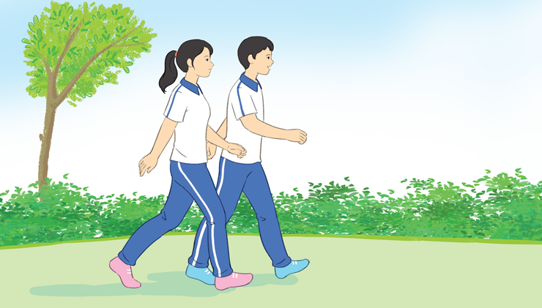
- HS được thực hành và trải nghiệm phương pháp, hình thức tổ chức hoạt động luyện tập đối với từng bài tập vận động và môn thể thao tự chọn.
- Hoạt động dạy và học được thực hiện theo chủ đề, đảm bảo cho quá trình hình thành kĩ năng vận động, phát triển các tố chất thể lực của HS được diễn ra phù hợp với các nguyên tắc về phương pháp GDTC.
- HS đạt tiêu chuẩn đánh giá thể lực theo quy định của Bộ GD&ĐT được coi là một “yêu cầu cần đạt” cơ bản của chương trình.

Slide 15

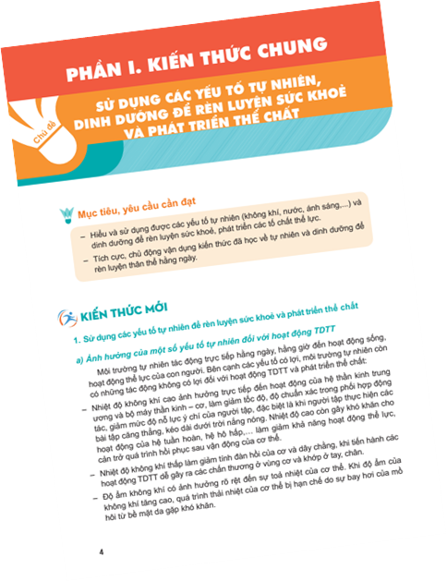
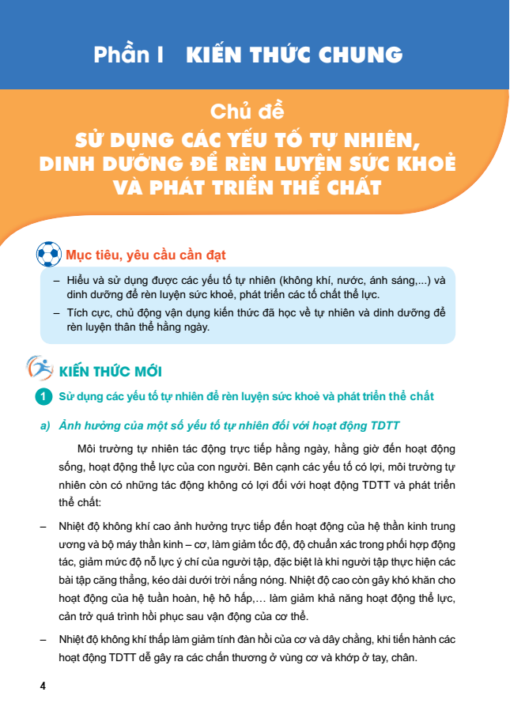
NHỮNG ĐIỂM MỚI VỀ CẤU TRÚC SÁCH, CẤU TRÚC BÀI HỌC
II
1. Về cấu trúc sách
- Sách được cấu trúc gồm 2 phần:
+ Phần 1: Kiến thức chung

Slide 16

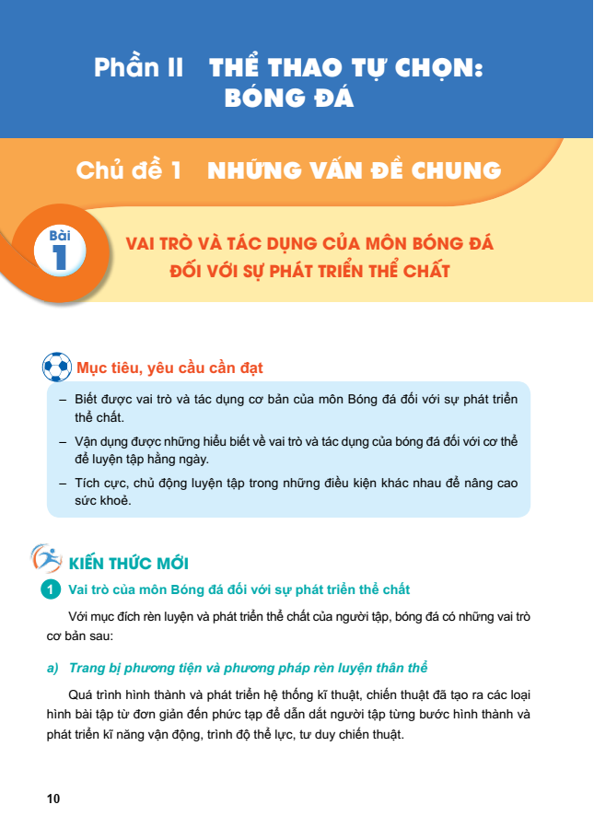
+ Phần 2: (Môn học cụ thể)

Slide 17
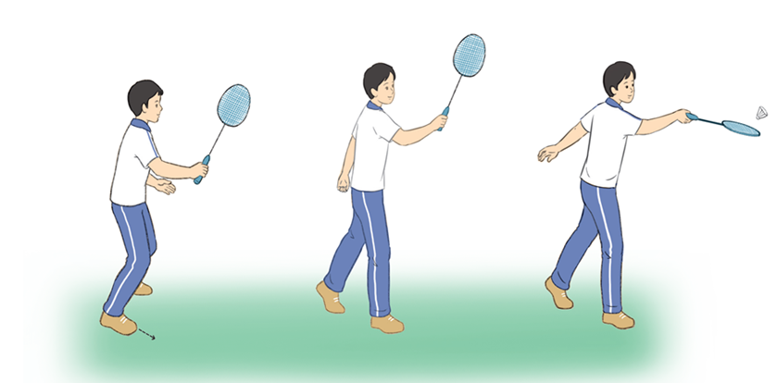
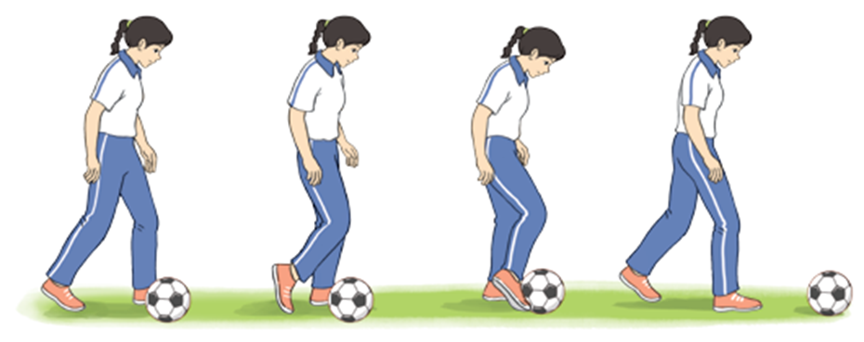
- Mỗi phần được cấu trúc thành một hoặc nhiều chủ đề phù hợp với quy định về nội dung của chương trình.
- Mỗi chủ đề trình bày một loại hình kiến thức và kĩ thuật của môn thể thao tự chọn, có độ lớn kiến thức, kĩ năng được xác định phù hợp với thời lượng đã ấn định của chương trình, phù hợp với khả năng tiếp thu, năng lực vận động và trình độ thể lực của số đông HS.

Slide 18
- Mỗi chủ đề gồm một số bài học, được xác định tương ứng với hàm lượng nội dung và quỹ thời gian của chủ đề.
- Mục đích cấu trúc chủ đề:
+ Tạo ra tính riêng biệt, tính trọn vẹn của từng nội dung môn học.
+ Tạo điều kiện thuận lợi để các nhà trường chủ động lựa chọn, sắp xếp thứ tự thực hiện nội dung chương trình phù hợp với điều kiện của địa phương.
+ Đảm bảo tính hệ thống, tính thống nhất về nội dung, phương pháp trong mỗi giai đoạn dạy học; đảm bảo tính hiệu quả tác động của các bài tập dẫn dắt, bài tập bổ trợ được lựa chọn để giải quyết.
+ Phát huy có hiệu quả mức độ “lưu dấu vết” của quá trình rèn luyện kĩ năng vận động.

Slide 19
CẤU TRÚC SÁCH VÀ PHÂN PHỐI THỜI LƯỢNG SGK GDTC 11 – BÓNG ĐÁ
TT | Phần | Tên chủ đề | Số bài | Số tiết | Tỉ lệ (%)
1 | Kiến thức chung | Chủ đề. Sử dụng các yếu tố tự nhiên và dinh dưỡng để rèn luyện sức khoẻ và phát triển thể chất | 0 | 0 | 0
2 | Thể thao tự chọn: Bóng đá | Chủ đề 1. Những vấn đề chung | 2 | 7 | 10
 |  | Chủ đề 2. Kĩ thuật dẫn bóng | 2 | 10 | 14,3
 |  | Chủ đề 3. Kĩ thuật đá bóng | 2 | 10 | 14,3
 |  | Chủ đề 4. Kĩ thuật dừng bóng | 2 | 10 | 14,3
 |  | Chủ đề 5. Kĩ thuật đánh đầu | 2 | 8 | 11,4
 |  | Chủ đề 6. Kĩ thuật thủ môn | 2 | 8 | 11,4
 |  | Chủ đề 7. Chiến thuật cá nhân | 2 | 10 | 14,3
Kiểm tra đánh giá |  |  |  | 7 | 10,0
Tổng cộng |  |  |  | 70 | 100

Slide 20
CẤU TRÚC SÁCH VÀ PHÂN PHỐI THỜI LƯỢNG SGK GDTC 11 – CẦU LÔNG
TT | Phần | Tên chủ đề | Số bài | Số tiết | Tỉ lệ (%)
1 | Kiến thức chung | Chủ đề. Sử dụng các yếu tố tự nhiên, dinh dưỡng để rèn luyện sức khoẻ và phát triển thể chất | 0 | 0 | 0
2 | Thể thao tự chọn: Cầu lông | Chủ đề 1. Vai trò và tác dụng cơ bản của Cầu lông đối với sự phát triển thể chất. Một số điều luật thi đấu cầu lông | 2 | 5 | 7,1
 |  | Chủ đề 2. Kĩ thuật di chuyển | 2 | 6 | 8,6
 |  | Chủ đề 3. Phối hợp kĩ thuật đánh cầu thấp tay | 2 | 8 | 11,4
 |  | Chủ đề 4. Kĩ thuật bỏ nhỏ | 2 | 8 | 11,4
 |  | Chủ đề 5. Phối hợp kĩ đánh cầu cao thuận tay | 3 | 12 | 17,1
 |  | Chủ đề 6. Phối hợp kĩ đập cầu thuận tay | 3 | 12 | 17,1
 |  | Chủ đề 7. Chiến thuật thi đấu đơn | 3 | 12 | 17,1
Kiểm tra đánh giá |  |  |  | 7 | 10,0
Tổng cộng |  |  |  | 70 | 100

Slide 21
CẤU TRÚC SÁCH VÀ PHÂN PHỐI THỜI LƯỢNG SGK GDTC 11 – BÓNG CHUYỀN
TT | Phần | Tên chủ đề | Số bài | Số tiết | Tỉ lệ (%)
1 | Kiến thức chung | Chủ đề. Sử dụng các yếu tố tự nhiên, dinh dưỡng để rèn luyện sức khoẻ và phát triển thể chất | 0 | 0 | 0
2 | Thể thao tự chọn: Bóng chuyền | Chủ đề 1. Vai trò, tác dụng của môn Bóng chuyền đối với sự phát triển thể chất – Một số điều luật thi đấu môn Bóng chuyền | 2 | 0 | 0
 |  | Chủ đề 2. Kĩ thuật di chuyển và chuyền bóng | 2 | 18 | 25,7
 |  | Chủ đề 3. Kĩ thuật phát và đập bóng | 2 | 25 | 37,1
 |  | Chủ đề 4. Chiến thuật thi đấu cơ bản | 2 | 20 | 27,2
Kiểm tra đánh giá |  |  |  | 7 | 10,0
Tổng |  |  |  | 70 | 100

Slide 22
CẤU TRÚC SÁCH VÀ PHÂN PHỐI THỜI LƯỢNG SGK GDTC 11 – BÓNG RỔ
TT | Phần | Tên chủ đề | Số bài | Số tiết | Tỉ lệ (%)
1 | Kiến thức chung | Chủ đề. Sử dụng các yếu tố tự nhiên, dinh dưỡng để rèn luyện sức khoẻ và phát triển thể chất | 0 | 0 | 0
2 | Thể thao tự chọn: Bóng rổ | Chủ đề 1. Vai trò, tác dụng của môn Bóng rổ đối với sự phát triển thể chất – Các tình huống được phát bóng biên và ném phạt trong thi đấu môn Bóng rổ | 2 | 0 | 0
 |  | Chủ đề 2. Kĩ thuật chuyền bóng – Nhảy dừng bắt bóng, xoay chân trụ – Nhảy ném rổ | 3 | 20 | 28,6
 |  | Chủ đề 3. Phối hợp động tác giả dẫn bóng và ném rổ | 2 | 16 | 22,9
 |  | Chủ đề 4. Chiến thuật thi đấu cơ bản | 2 | 27 | 38,5
Kiểm tra đánh giá |  |  |  | 7 | 10,0
Tổng |  |  |  | 70 | 100

Slide 23
2. Về cấu trúc bài học
- Mỗi bài được cấu trúc gồm một số tiết học.
- Mỗi bài học chỉ bao gồm các nội dung thuộc một chủ đề. Không cụ thể hoá nội dung đến từng tiết học; không chi tiết hoá thời lượng cho từng hoạt động của tiết học.
- Nội dung mỗi bài được tổ chức thực hiện thông qua 4 hoạt động: Khởi động, kiến thức mới, luyện tập, vận dụng.

Slide 24
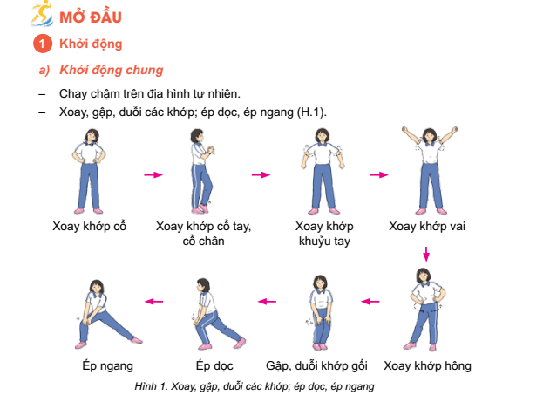
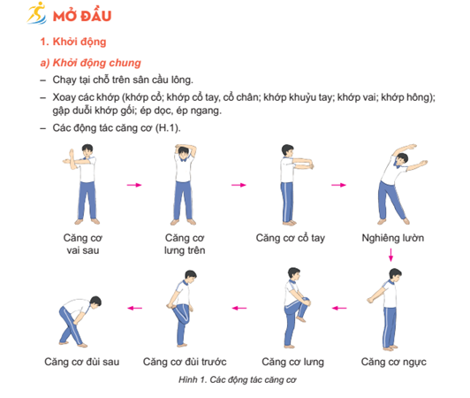
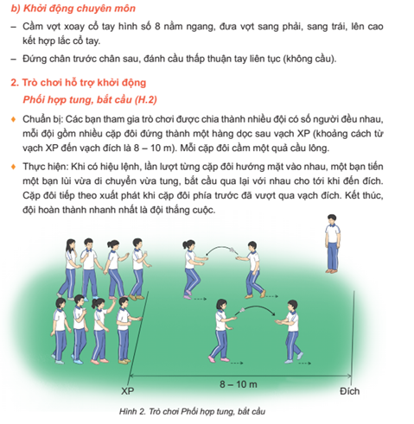
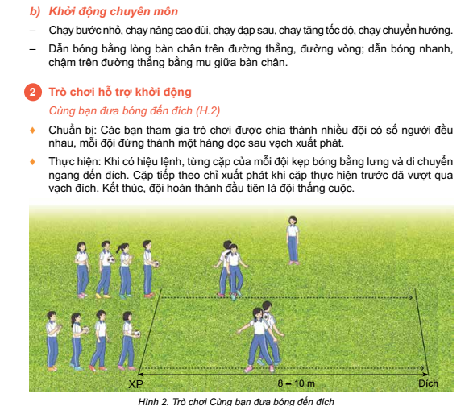
+ Mở đầu: Khởi động và thực hiện các trò chơi

Slide 25
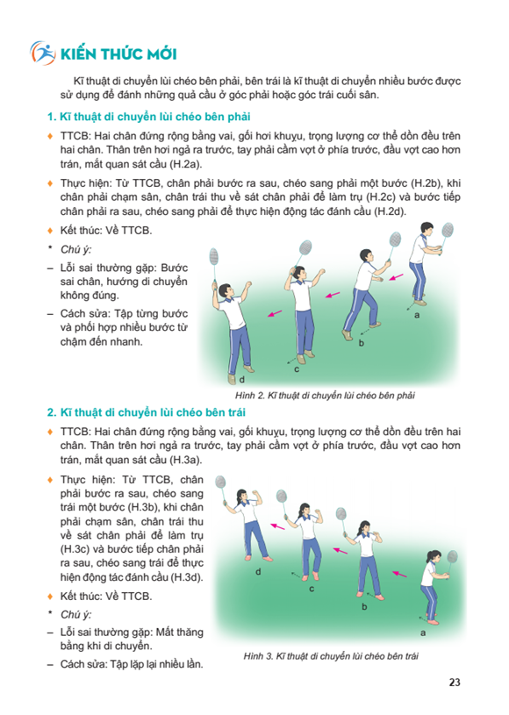
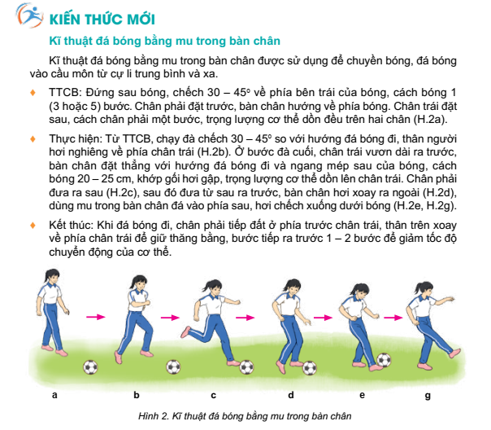
+ Kiến thức mới: Nội dung bài học

Slide 26
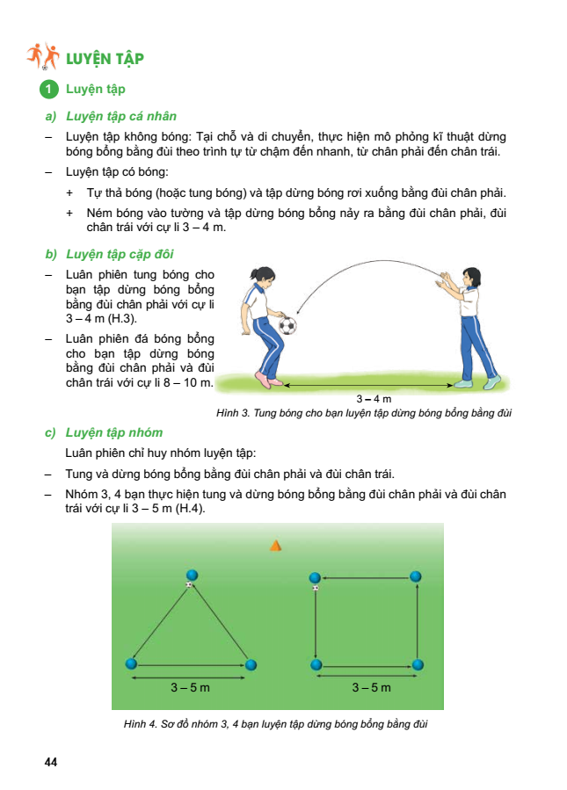
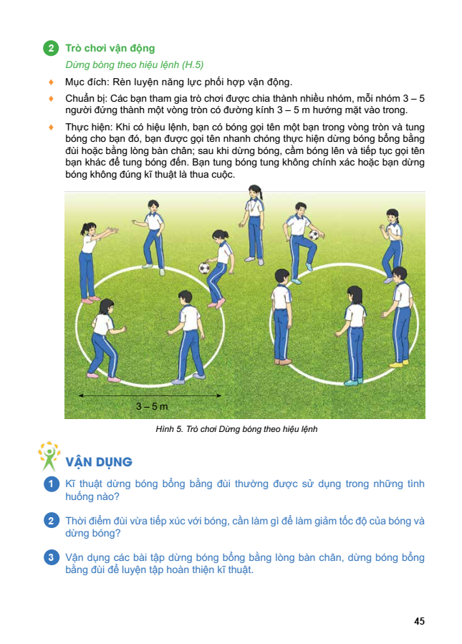
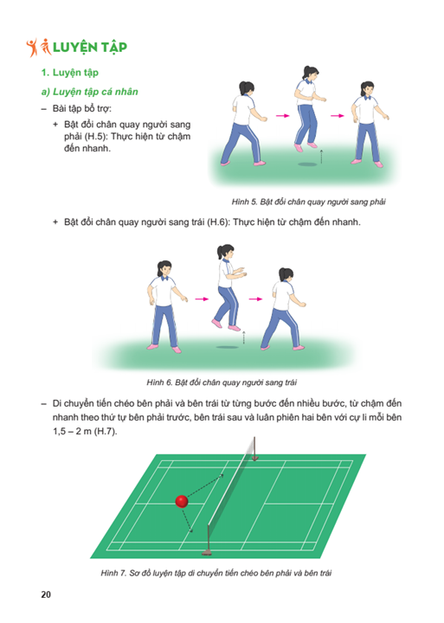
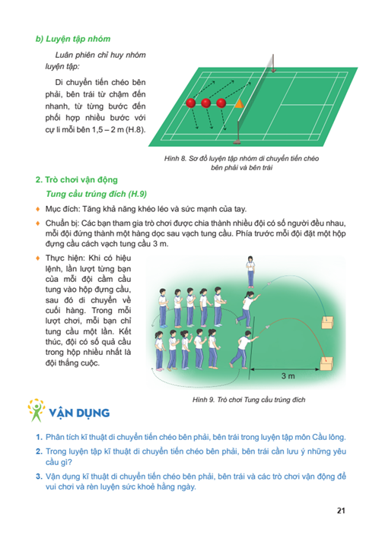
+ Luyện tập: Thực hiện nội dung bài học và rèn luyện thể lực
+ Vận dụng: Củng cố và khắc sâu kiến thức đã học

Slide 27
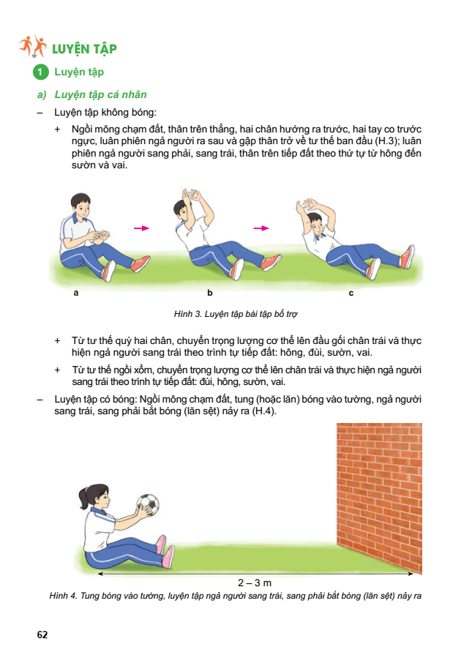
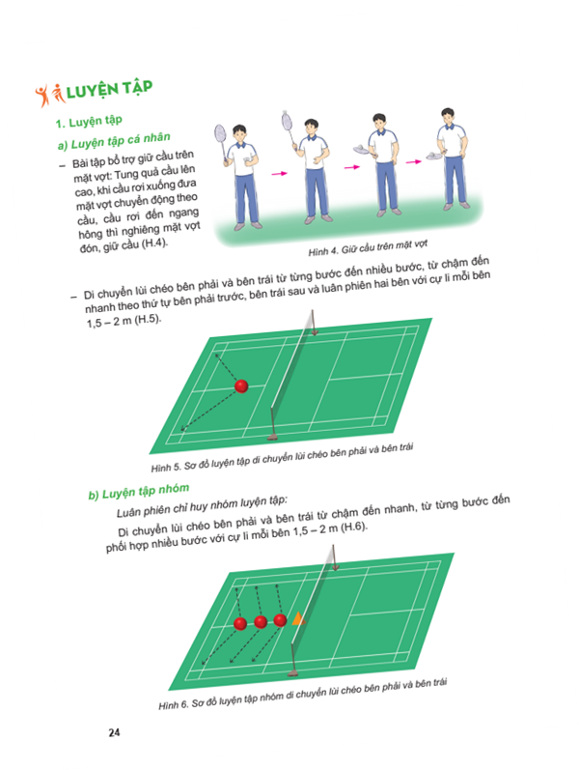
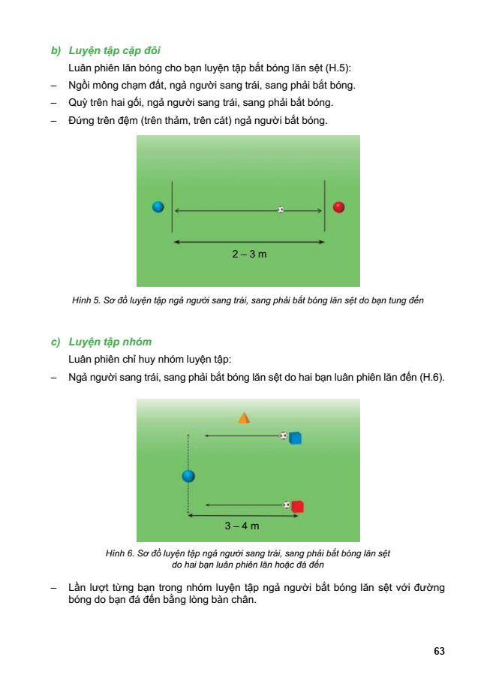
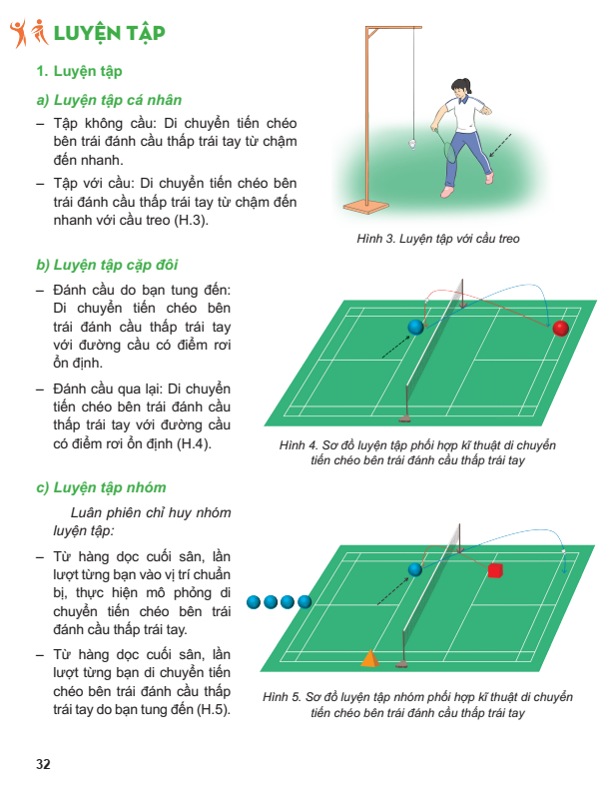
Hoạt động luyện tập được tổ chức thực hiện thông qua 4 loại hình: Cá nhân, cặp đôi, nhóm, cả lớp.

Slide 28


NHỮNG ĐIỂM NỔI BẬT VỀ NỘI DUNG SÁCH
III
- Mỗi cuốn SGK là một môn thể thao tự chọn.
- Mức độ tiếp cận kiến thức hợp lí, vừa đáp ứng yêu cầu của Chương trình, vừa phù hợp với sức học của HS ở tất cả các vùng miền khi lựa chọn môn thể thao.
- Đảm bảo sự hài hoà giữa hoạt động hình thành kiến thức, rèn kĩ năng với vận dụng vào thực tiễn cuộc sống.
- Dễ sử dụng, phù hợp với hoạt động hoạt động dạy học của GV, tự học của HS và phối hợp của phụ huynh HS.

Slide 29
- Có độ mở thích hợp, thuận tiện cho việc cập nhật thông tin và bổ sung kiến thức theo vùng miền.
- Chú trọng phát triển năng lực phối hợp vận động nhằm tăng cường và mở rộng vốn kĩ năng vận động, hình thành khả năng tiếp thu nhanh bài tập vận động mới.
- Phạm vi, loại hình bài tập vận động đảm bảo:
+ Phù hợp với khả năng tiếp thu, trình độ thể lực của HS.
+ Gần gũi với hoạt động vận động của lứa tuổi, HS có thể sử dụng để vui chơi, luyện tập hằng ngày.
+ Có tác dụng phát triển nhu cầu và sự nỗ lực trong học tập, rèn luyện của HS.

Slide 30
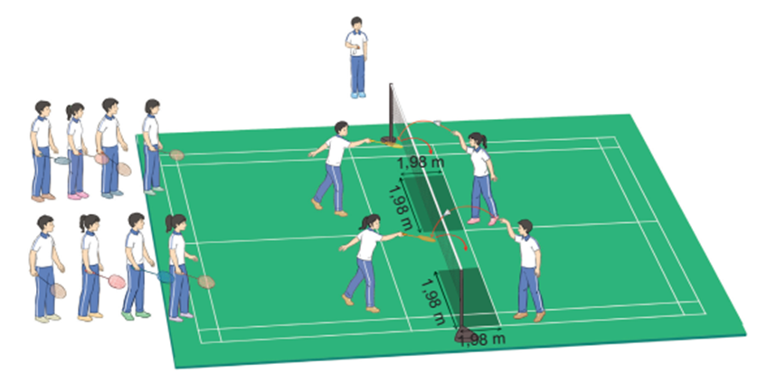
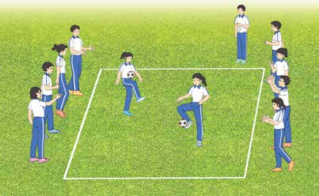
TÀI LIỆU HỖ TRỢ HOẠT ĐỘNG DẠY VÀ HỌC MÔN GDTC
IV
1. Các loại hình tài liệu bổ trợ hoạt động dạy học môn GDTC của NXBGDVN
- Tài liệu tập huấn GV môn GDTC 11.
- Nền tảng “Hành trang số” phục vụ GV truy cập phiên bản số hoá của SGK mới và học liệu điện tử bám sát chương trình, SGK.
- Nền tảng Tập huấn trực tuyến hỗ trợ GV tiếp cận tài liệu tập huấn, bổ trợ và hướng dẫn giảng dạy.

Slide 31
2. Sách giáo viên GDTC 11 (cho từng môn học)
- Được cấu trúc và trình bày theo hướng tổ chức các hoạt động dạy học.
- Trực tiếp hỗ trợ GV trong việc biên soạn kế hoạch dạy học các chủ đề và biên soạn giáo án.
- Trực tiếp hỗ trợ GV trong tổ chức và tiến hành các hoạt động của một tiết học.
- Trực tiếp hỗ trợ GV xác định hoạt động của thầy, của trò và thực hiện đầy đủ các bước cơ bản của từng hoạt động trong một tiết học.

Slide 32

V
MỘT SỐ LƯU Ý TRONG LẬP KẾ HOẠCH DẠY HỌC MÔN GDTC
Nhà trường và GV chủ động:
- Xây dựng tiến trình dạy học; sắp xếp thứ tự dạy học các chủ đề phù hợp với điều kiện của nhà trường, điều kiện khí hậu và thời tiết của vùng, miền.
- Cụ thể hoá tiến trình thực hiện các bài học trong từng chủ đề (phân phối nội dung, kế hoạch thực hiện cho từng tiết học).
- Phân phối nội dung và thời lượng của bài thành tiết học; điều chỉnh số tiết giữa các bài của mỗi chủ đề trên cơ sở phù hợp với điều kiện cơ sở vật chất của nhà trường, trình độ thể lực và năng lực vận động của số đông HS.
- Đối với tiết học: Cấu trúc nội dung cơ bản của mỗi tiết học chỉ bao gồm nội dung của một chủ đề.

Slide 33
Các bước lập kế hoạch dạy học môn học:
- Xác định tiến trình thực hiện các chủ đề (trình tự, thời điểm thực hiện trong từng học kì và từng năm học).
- Xác định thời lượng (số tiết) thực tế cho từng bài của chủ đề.
- Phân phối nội dung cụ thể của mỗi bài cho từng tiết học.
- Tổng hợp thành kế hoạch dạy học môn học.
- Biên soạn kế hoạch bài dạy (giáo án) trên cơ sở kế hoạch dạy học môn học đã thiết kế.

Slide 34
Yêu cầu cơ bản đối với kế hoạch bài dạy:
- Phản ánh được cấu trúc sư phạm của một tiết học (mở đầu, cơ bản, kết thúc).
- Phản ánh được cấu trúc của một buổi tập (khởi động, trọng động, hồi tĩnh).
- Phản ánh được các hoạt động của tiết học theo yêu cầu đổi mới (mở đầu, hình thành kiến thức mới, luyện tập, vận dụng).
- Mỗi hoạt động của tiết học cần phản ánh được:
+ Mục đích của hoạt động.
+ Nội dung của hoạt động.
+ Phương pháp tổ chức hoạt động.
+ Sản phẩm của hoạt động.

Slide 35
PHẦN HAI. GỢI Ý, HƯỚNG DẪN
VỀ PHƯƠNG PHÁP DẠY HỌC
VÀ KIỂM TRA ĐÁNH GIÁ

Slide 36
1. Những yêu cầu cơ bản về phương pháp trong GDTC
- Môn học Giáo dục thể chất vận dụng phương pháp giáo dục tích cực, lấy HS làm trung tâm, thực hiện chuyển quá trình giáo dục thành tự giáo dục; GV là người thiết kế, tổ chức, cố vấn, trọng tài, hướng dẫn hoạt động luyện tập cho HS.
- Đa dạng hoá các hình thức tổ chức dạy học, cân đối giữa hoạt động tập thể lớp, hoạt động nhóm nhỏ và cá nhân, giữa dạy học bắt buộc và dạy học tự chọn, để đảm bảo vừa phát triển năng lực thể chất, vừa phát triển các phẩm chất chủ yếu và năng lực chung.

Slide 37
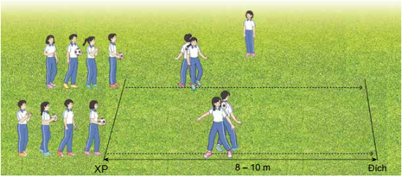
Yêu cầu về phương pháp hình thành, phát triển phẩm chất chủ yếu:
Thông qua việc tổ chức các hoạt động Giáo dục thể chất, GV giúp HS rèn luyện tính trung thực, tình cảm bạn bè, đồng đội, tinh thần trách nhiệm và ý thức tự giác, chăm chỉ tập luyện để phát triển hài hoà về thể chất, tinh thần, có những phẩm chất và năng lực cần thiết để trở thành người công dân có trách nhiệm, có sức khoẻ, có văn hoá, đáp ứng yêu cầu sự nghiệp xây dựng, bảo vệ Tổ quốc.

Slide 38
Yêu cầu về phương pháp hình thành, phát triển năng lực chung:
- Đối với năng lực tự chủ và tự học: Tổ chức HS thực hiện các hoạt động tìm tòi, khám phá, tra cứu thông tin, lập kế hoạch và thực hiện các nhiệm vụ học tập.
- Đối với năng lực giao tiếp và hợp tác: Tạo cơ hội cho HS được thường xuyên trao đổi, trình bày, chia sẻ và thực hiện ý tưởng trong thực hành bài tập vận động, trò chơi, thi đấu có tính đồng đội.
- Đối với năng lực giải quyết vấn đề và sáng tạo: Tạo cơ hội để HS phát hiện, đề xuất cách giảI quyết vấn đề một cách khách quan, trung thực và sáng tạo.

Slide 39
Yêu cầu về phương pháp hình thành, phát triển năng lực thể chất:
- Hình thành, phát triển năng lực chăm sóc sức khoẻ: Tạo cơ hội cho HS huy động những hiểu biết, kinh nghiệm sẵn có để hình thành ý thức và kiến thức chăm sóc sức khoẻ; tăng cường giao nhiệm vụ ở nhà, đồng thời phối hợp với cha mẹ HS giúp đỡ HS thực hiện nề nếp giữ gìn vệ sinh, chăm sóc sức khoẻ bản thân.
- Hình thành, phát triển năng lực vận động cơ bản: Khai thác ưu thế của Giáo dục thể chất để hình thành, phát triển các tố chất thể lực, kĩ năng vận động, khả năng thích ứng và trí nhớ vận động cho HS.
- Hình thành, phát triển năng lực hoạt động TDTT: Quan tâm phát hiện, hướng dẫn HS tập luyện các môn TDTT phù hợp với sở thích, sở trường; tạo cơ hội cho HS được quan sát và tham gia các trò chơi, các hoạt động cổ vũ và thi đấu thể thao, khơi dậy niềm đam mê và khả năng hoạt động TDTT.

Slide 40

2. Gợi ý, hướng dẫn về phương pháp và hình thức tổ chức các hoạt động dạy học
a) Phương pháp và hình thức tổ chức hoạt động mở đầu (khởi động)
Khởi động tư duy, chuẩn bị tâm thế và khởi động cơ thể.
Mục đích
- Chuẩn bị tâm thế, tạo hứng thú cho HS khi bước vào một tiết học mới; tạo mối liên tưởng giữa kiến thức và kĩ năng đã có với kiến thức và kĩ năng mới; kích thích mong muốn khám phá nội dung mới sẽ học.
- Nâng cao mức độ hoạt động của các cơ quan chức năng, chuẩn bị cho cơ thể bước vào hoạt động mới với lượng vận động cao hơn.

Slide 41
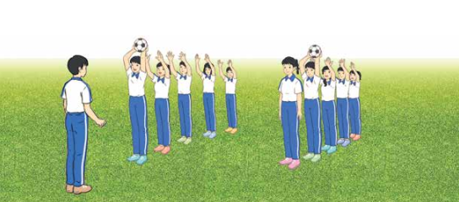
Nội dung và phương thức hoạt động
- Chuẩn bị tâm lí cho HS: Giới thiệu nội dung tiết học với những câu hỏi, tình huống có sức thu hút sự tập trung chú ý của HS (trong bối cảnh vui tươi, nhẹ nhàng).
- Khởi động cơ thể: Sử dụng bài tập, trò chơi có lượng vận động tương đối thấp.

Slide 42
Sản phẩm
- Là những dự đoán, liên tưởng về chủ đề mới; là không khí háo hức tìm tòi, khám phá được hình thành trong mỗi HS đối với nội dung của tiết học; là những nhận biết, ghi nhớ ban đầu về kiến thức mới.
- Cơ thể HS đã được chuẩn bị để sẵn sàng thực hiện các bài tập vận động một cách có hiệu quả và an toàn nhất.

Slide 43
b) Phương pháp và hình thức tổ chức hoạt động hình thành kiến thức mới
Mục đích
- Trang bị và hình thành cho HS những kiến thức mới.
- Thay đổi những nhận thức và quan niệm chưa đúng có thể đã có trước đây hoặc do tiếp thu chưa đầy đủ ở bài học trước.
- Tổ chức cho HS tiếp cận với động tác mới, bài tập mới.

Slide 44

Nội dung và phương thức hoạt động
- Cung cấp cho HS một cách có hệ thống nội dung kiến thức mới. Giúp HS nhận biết được hình thái, cấu trúc nội dung và yêu cầu thực hiện bài tập, bước đầu cảm nhận được nhiệm vụ luyện tập.
- Giới thiệu khái quát kĩ thuật động tác bằng lời nói, hình ảnh và động tác làm mẫu; phân tích nội dung, cấu trúc, phương hướng chuyển động. Giới thiệu lại kĩ thuật động tác bằng hình ảnh quay chậm hoặc làm mẫu mô phỏng của GV. Kết hợp hướng dẫn HS phương pháp quan sát và nhận biết thông tin từ hình ảnh.

Slide 45
- HS tự nghiên cứu hoặc trao đổi trong nhóm về hình thái, cấu trúc động tác; thực hiện thử bài tập (ở mức độ mô phỏng), tiếp xúc với dụng cụ tập luyện để tạo cảm giác ban đầu, để tìm hiểu đối tượng cần chiếm lĩnh.
- Tổ chức để HS tập từng động tác hoặc liên hoàn một số động tác theo động tác mẫu và dưới sự chỉ đạo của GV; luyện tập trong điều kiện không đòi sự nỗ lực cao về thể lực hoặc không có dụng cụ; luyện tập với sự hỗ trợ của người khác hoặc với các vật chuẩn.
- Gợi ý để HS hiểu đúng nội dung và yêu cầu của bài tập; hướng dẫn HS sử dụng các vật chuẩn cần thiết để thực hiện đúng tốc độ, biên độ, phương hướng của bài tập.

Slide 46
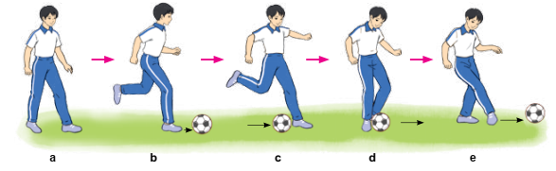
Sản phẩm
- HS chú ý quan sát và biết cách quan sát các hình ảnh trực quan.
- HS nhận biết được vai trò, tác dụng của bài tập; nhận dạng, ghi nhớ được hình ảnh và yêu cầu thực hiện động tác; có thể mô tả bằng lời một cách khái quát, sơ lược về động tác.
- HS có được những nhận biết đầu tiên về cách thức thực hiện bài tập.

Slide 47
c) Phương pháp và hình thức tổ chức hoạt động luyện tập
Mục đích
- HS từng bước được hình thành, củng cố và hoàn thiện về kiến thức, kĩ năng thực hiện bài tập theo hướng chuẩn mực, bền vững; biến kiến thức, kĩ năng mới thành kiến thức, kĩ năng của bản thân.
- Hình thành và phát triển ở HS: Tính tích cực, chủ động trong học tập; khả năng quan sát, phối hợp giải quyết nhiệm vụ học tập.

Slide 48
Nội dung và phương thức hoạt động
- Tổ chức HS luyện tập theo các hình thức: Cá nhân, cặp đôi, nhóm, cả lớp; tăng cường phối hợp giữa các thành viên trong nhóm nhằm phát triển khả năng giao tiếp, hợp tác, đánh giá và tự đánh giá.
- Dẫn dắt HS thực hiện nhiệm vụ vận động với sự tăng dần về độ khó (tăng tốc độ thực hiện, độ chính xác, biên độ và mức độ dùng sức; giảm dần vai trò của các yếu tố hỗ trợ, vật chuẩn,…).
- Bước đầu tạo điều kiện để HS so sánh, nhận xét động tác của HS khác, thông qua đó hình thành kĩ năng quan sát và khắc sâu kiến thức mới.

Slide 49
Sản phẩm
- Mức độ hình thành, phát triển về: Thái độ đối với nhiệm vụ học tập; nhận thức đối với vai trò, tác dụng của hoạt động tập luyện; kiến thức về kĩ thuật động tác và phương pháp tập luyện.
- Mức độ ổn định, chính xác về kĩ năng thực hiện bài tập; khả năng thực hiện bài tập trong điều kiện có độ khó tăng dần.
- Sự tăng trưởng về thể lực, đặc biệt là năng lực phối hợp vận động.
- Khả năng phối hợp, tổ chức cặp đôi, nhóm luyện tập.

Slide 50

d) Phương pháp và hình thức tổ chức hoạt động vận dụng
Mục đích
- Củng cố kiến thức và kĩ năng mới.
- Giảm mức độ sai sót, tăng cường tính nhịp điệu và sự hợp lí về khả năng dùng sức.
- Phát triển khả năng thực hiện bài tập vận động trong các điều hiện khó khăn, phức tạp hơn (tăng tốc độ, tăng mức độ dùng sức, tăng mức độ chính xác, tăng độ khó của điều kiện thực hiện).
- Hình thành và phát triển khả năng tự học, tự tập luyện; vận dụng bài tập, kĩ năng để đáp ứng nhu cầu của bản thân và giải quyết yêu cầu của thực tiễn cuộc sống.

Slide 51
Nội dung và phương thức hoạt động
- Thực hành kiến thức và kĩ năng mới trong trong các điều kiện mới, tình huống mới; phối hợp nhiều kĩ năng đã có với kĩ năng mới để giải quyết nhiệm vụ vận động mới nảy sinh.
- Tự giải quyết nhiệm vụ vận động trên cơ sở phối hợp nhóm; tự tập luyện ở nhà.

Slide 52
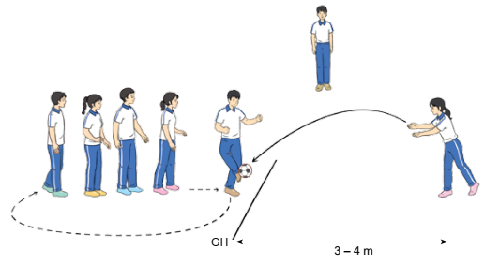
Sản phẩm
- Kiến thức được khắc sâu và mở rộng hơn; kĩ năng đã được phát triển lên mức độ mới, ổn định hơn, ít sai sót hơn.
- Biết tự tập; biết ứng dụng để phục vụ hoạt động học tập và đời sống.
- Có thể tự đánh giá và phát hiện sai sót về động tác của bản thân, của các bạn.

Slide 53
e) Phương pháp và hình thức tổ chức hoạt động tìm tòi, mở rộng
Hoạt động tìm tòi sáng tạo không cấu trúc thành một hoạt động chính của tiết học, GV có thể:
- Chọn lọc, phối hợp sử dụng cùng với hoạt động vận dụng.
- Nêu vấn đề để hình thành và nuôi dưỡng ở HS nhu cầu tìm tòi, sáng tạo.
Mục đích
- Khuyến khích HS bước đầu biết liên hệ với những hoạt động gần gũi trong đời sống.
- Hình thành nhu cầu học hỏi, trao đổi lẫn nhau trong tập thể lớp và bạn bè.
- Hình thành, phát triển khả năng tự học, tìm kiếm thông tin và bổ sung kiến thức, kĩ năng.

Slide 54
Nội dung và phương thức hoạt động
- Sử dụng nội dung bài tập để tiến hành các trò chơi vận động; phức tạp hoá hoàn cảnh và môi trường thực hiện để kích thích tính sáng tạo, khả năng độc lập giải quyết vấn đề của HS.
- GV gợi ý các vấn đề có liên quan đến nội dung học tập để HS có thể tìm cách giải quyết thông qua trao đổi với bạn và gia đình.
- Giao nhiệm vụ tìm kiếm và mở rộng thông tin có liên quan đến nội dung học tập.

Slide 55
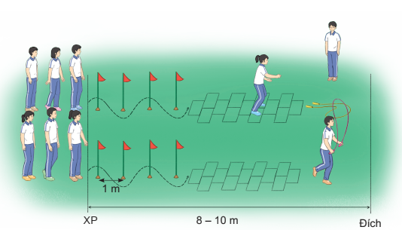
Sản phẩm
- Khả năng ứng dụng nội dung vận động trong khi tham gia trò chơi.
- Khả năng xử lí các tình huống nảy sinh một cách tương đối hợp lí và có hiệu quả.
- Khả năng tự học và tìm kiếm thông tin.

Slide 56
3. Kiểm tra, đánh giá trong Giáo dục thể chất
a) Hình thức kiểm tra, đánh giá
Kiểm tra, đánh giá thường xuyên và định kì
- Đánh giá thường xuyên: Bao gồm đánh giá chính thức (thông qua các hoạt động thực hành, luyện tập, trình diễn...) và đánh giá không chính thức (bao gồm quan sát trên lớp, đối thoại, HS tự đánh giá,...) nhằm thu thập những thông tin về quá trình hình thành, phát triển năng lực của từng HS.
- Đánh giá định kì: Được tiến hành vào giữa học kì 1, cuối học kì 1, giữa học kì 2 và cuối năm học. Nội dung đánh giá chú trọng đến kĩ năng thực hành, thể lực của HS; phối hợp với đánh giá thường xuyên cung cấp thông tin để phân loại HS và điều chỉnh nội dung, phương pháp giáo dục.

Slide 57
Đánh giá định tính và đánh giá định lượng
- Đánh giá định tính: Kết quả học tập được mô tả bằng lời nhận xét hoặc biểu thị bằng các mức xếp loại. HS có thể sử dụng hình thức này để tự đánh giá sau khi kết thúc mỗi nội dung, mỗi chủ đề, hoặc GV sử dụng để đánh giá thường xuyên, đánh giá định kì.
- Đánh giá định lượng: Kết quả học tập được biểu thị bằng điểm số theo thang điểm 10. GV sử dụng hình thức đánh giá này đối với đánh giá thường xuyên chính thức và đánh giá định kì (theo hướng dẫn cụ thể của Bộ Giáo dục và Đào tạo).

Slide 58
b) Yêu cầu kiểm tra, đánh giá
- Giúp cho HS nhận ra: Những tiến bộ của bản thân thông qua học tập; sự tăng trưởng về năng lực vận động và trình độ thể lực so với chính mình ở giai đoạn trước đó.
- Hình thành và phát triển ở HS động cơ, tính tích cực trong học tập (là yêu cầu có tính xuyên suốt của quá trình học tập).
- Đánh giá mức độ tăng trưởng về kĩ năng vận động và trình độ thể lực của HS sau từng học kì là một trong những thông báo quan trọng của nhà trường đối với phụ huynh HS.

Slide 59
c) Nội dung kiểm tra, đánh giá
- Các phẩm chất chủ yếu và năng lực chung.
- Kiến thức chung về Giáo dục thể chất; kiến thức về bài tập vận động, môn thể thao (cách thực hiện động tác, kĩ thuật; phương pháp luyện tập; luật thi đấu…).
- Kĩ năng thực hành động tác, kĩ thuật của môn thể thao (mức độ chính xác về phương hướng và vị trí của động tác trong không gian; năng lực liên kết động tác; khả năng định hướng và giữ thăng bằng; tốc độ và nhịp điệu thực động tác…).
- Trình độ thể lực (theo lứa tuổi và tiêu chuẩn do Bộ Giáo dục và đào tạo ban hành).

Slide 60
d) Phương pháp kiểm tra, đánh giá
Các phương pháp kiểm tra, đánh giá kiến thức, kĩ năng và thể lực:
- Phương pháp kiểm tra viết (tự luận, trắc nghiệm khách quan).
- Phương pháp hỏi – đáp.
- Phương pháp quan sát.
- Kiểm tra, đánh giá thông qua kết quả thực hiện các nội dung vận động (số lần, tốc độ, cự li…)

Slide 61
PHẦN BA. GỢI Ý, HƯỚNG DẪN DẠY HỌC
KĨ THUẬT BÓNG ĐÁ - CẦU LÔNG

Slide 62
1. Tổ chức hoạt động dạy học
- Đối với môn Bóng đá: Đảm bảo để HS được luyện tập với bóng và sân tập có kích thước, trọng lượng phù hợp với lứa tuổi.
- Đối với môn Cầu lông: Đảm bảo để HS được luyện tập có vợt, cầu và sân tập đủ kích thước, có cột lưới.
- Sử dụng có các bài tập dẫn dắt và bổ trợ phù hợp với đối tượng, giai đoạn học tập và loại hình kĩ thuật.

Slide 63
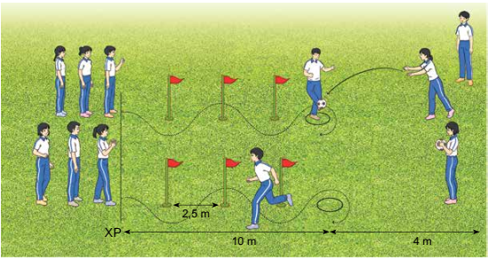
- Hoạt động luyện tập được tiến hành theo thứ tự:
+ Làm quen với bóng hoặc với vợt, cầu.
+ Luyện tập từ không bóng đến có bóng; từ không cầu đến có cầu.
+ Luyện tập từ chậm đến nhanh, từ tại chỗ đến di động; từ một kĩ thuật đến liên kết, phối hợp nhiều kĩ thuật.
- Kết hợp giữa dạy học kĩ thuật và rèn luyện thể lực (phù hợp với đặc trưng hoạt động thể lực của môn học hoặc chủ đề), giữa dạy học kĩ thuật và chiến thuật.

Slide 64
2. Dạy học động tác
- Cần tuân thủ quy trình dạy học động tác thông qua 3 giai đoạn:
+ Giai đoạn dạy học ban đầu.
+ Giai đoạn học sâu.
+ Giai đoạn củng cố và tiếp tục hoàn thiện.
Đối với giai đoạn dạy học ban đầu, việc sử dụng phương pháp phân chia và nguyên vẹn cần căn cứ vào đặc điểm của động tác và khả năng tiếp thu của HS.
- Sử dụng hợp lí phương pháp lặp lại trong toàn bộ quá trình dạy học để đảm bảo: Đạt được mục tiêu rèn luyện kĩ năng vận động cơ bản, hình thành và bước đầu ổn định kĩ năng thực hiện các động tác.

Slide 65
- Phối hợp hài hòa giữa các phương pháp tập luyện có định mức chặt chẽ (về số lần lặp lại, quãng nghỉ, tốc độ, cự li…) nhằm đồng thời rèn luyện kĩ năng vận động, phát triển các tố chất thể lực đặc trưng của môn học (sức nhanh tần số, sức mạnh tốc độ, sức bền chung – đối với môn bóng đá; sức nhanh động tác đơn và phản ứng vận động với vật thể di động, sức mạnh và sức bền chung – đối với môn cầu lông).
- Quan tâm theo dõi và phát hiện kịp thời những sai sót cơ bản trong quá trình luyện tập của HS. Thường xuyên nhắc lại động tác đã học thông qua nội dung ôn tập ở các tiết học tiếp theo.

Slide 66
- Cần thực hiện có hiệu quả nguyên tắc đối xử cá biệt trong quá trình rèn luyện kĩ năng và thể lực. Đối với những HS có năng lực tiếp thu tốt cần quan tâm, tạo điều kiện học vượt nội dung để sớm hình thành kĩ năng vận động và có độ ổn định cao; đối với HS có những hạn chế về thể lực cần được quan tâm sử dụng lượng vận động hợp lí.
- Sử dụng rộng rãi phương pháp tổ chức dạy học theo hoạt động, tạo nhiều điều kiện và thời gian trong một tiết học để HS được thực hành các hoạt động học tập với vai trò chủ thể (trên cơ sở tăng cường hoạt động nhóm). Duy trì kiểm tra, đánh giá thường xuyên để tích cực hoá hoạt động học tập ở nhà đối với từng HS.

Slide 67
3. Giáo dục các tố chất thể lực
- Sử dụng hợp lí phương pháp giáo dục các tố chất thể lực trên cơ sở ưu tiên phát triển năng lực phối hợp vận động và các tố chất thể lực đặc trưng của bóng đá (sức mạnh tốc độ, sức nhanh động tác đơn, sức nhanh tần số, sức nhanh phản ứng vận động), của cầu lông (sức nhanh động tác đơn, sức nhanh phản ứng vận động với vật thể di động, sức mạnh và sức bền chung)
- Kết hợp giữa dạy học động tác với rèn luyện thể lực (sử dụng bài tập kĩ thuật với số lần lặp lại và tốc độ hợp lí để rèn luyện thể lực).
- Sử dụng rộng rãi các bài tập thể lực quen thuộc để rèn luyện thể lực chung.
- Kết hợp giữa các bài tập phối hợp với rèn luyện năng lực phản ứng, năng lực phân biệt vận động và năng thích ứng.

Slide 68
4. Tổ chức trò chơi
Để thực hiện trò chơi đạt được mục đích, GV cần đồng thời:
- Dạy HS nội dung trò chơi.
- Dạy HS cách thực hiện trò chơi.
Sử dụng phương pháp trò chơi trong quá trình dạy học động cần lưu ý một số vấn đề sau:
- Có tiến trình thực hiện nội dung và yêu cầu của trò chơi như quá trình dạy học động tác để đảm bảo: Kĩ năng thực hành các động tác không bị phá vỡ trong quá trình chơi. Tiến trình thực hiện trò chơi đồng thời là lộ trình tiếp thu và hoàn thiện kĩ năng động tác.
- Yêu cầu và nội dung đánh giá (để xếp thứ hạng thắng cuộc) của trò chơi được tăng dần theo khả năng và điều kiện luyện tập của HS (phù hợp với khả năng tiếp thu và hình thành kĩ năng vận động).

Slide 69
- Phương pháp thực hiện và yêu cầu về kết quả đạt được của mỗi loại trò chơi phải tương ứng định hướng phát triển từng loại tố chất và năng lực.
- Chuẩn bị địa điểm và phương tiện hợp lí, đảm bảo quá trình chơi được diễn ra hiệu quả và an toàn.
TCVĐ trong từng chủ đề được biên soạn theo mục đích và nội dung của Chương trình, có định hướng tác động nhằm góp phần hình thành, củng cố kĩ năng vận động và phát triển thể lực cho HS theo mục tiêu của chủ đề. Vì vậy:
- Các yêu cầu về: Tốc độ vận động, độ chính xác về phương hướng và tư thế; thời gian thực hiện và số lần lặp lại, độ lớn của LVĐ,… phải được lựa chọn phù hợp với mục đích sử dụng, với mục tiêu của chủ đề.

Slide 70
- GV chủ động sử dụng các TCVĐ, trò chơi dân gian sẵn có của địa phương để tăng sự mới lạ về nội dung và sự đa dạng của hình thức thực hiện tiết học. Tuy nhiên, các trò chơi phải có nội dung và định hướng tác động phù hợp với mục đích của tiết học (khởi động, bổ trợ, luyện tập, hồi tĩnh…), mục tiêu và nội dung của chủ đề.
- Trò chơi rèn luyện phản xạ với tín hiệu biết trước, phản xạ với vật thể di động cần đòi hỏi HS: Tốc độ thực hiện động tác tương đối cao, khả năng thực hiện động tác tương đối chính xác (tương ứng với khả năng của lứa tuổi).

Slide 71
Kết luận:
Sách giáo khoa Giáo dục thể chất 11 – Kết nối tri thức với cuộc sống giúp cho:
Học sinh thích học.
Giáo viên dễ dạy.
Thuận tiện cho việc kiểm tra, đánh giá.
71

Slide 72


